Slide 1


Ordinamento e Ricerca
Massimo Orazio Spata
Image Processing Lab - iplab.dmi.unict.it massimo.spata@unict.it www.dmi.unict.it/spata/

Slide 2
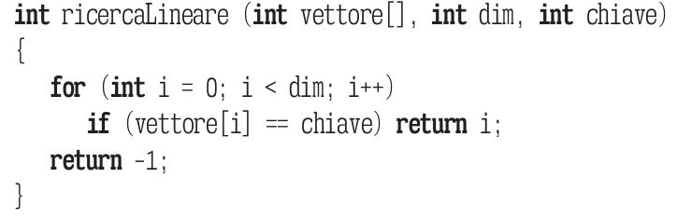
Ricerca Sequenziale
Necessaria quando gli elementi non sono ordinati.
Confronta la chiave mediamente con la metà degli elementi presenti.

Slide 3
Ricerca Binaria
Se l’array è ordinato possiamo definire un algoritmo più efficiente?

Slide 4
Ricerca Binaria
Se l’array è ordinato possiamo definire un algoritmo più efficiente?
Inizio dal centro, successivamente mi sposto nel sottoarray destro o sinistro, dimezzando ogni volta il numero di elementi da confrontare.

Slide 5
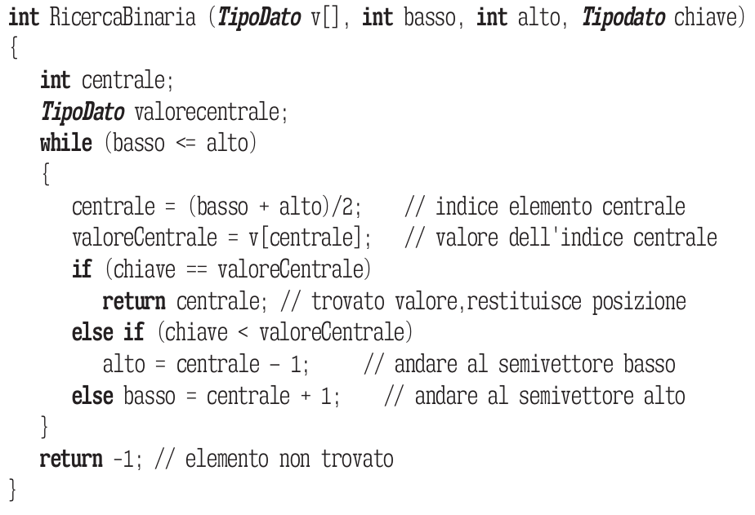
Ricerca Binaria
Inizio dal centro, successivamente mi sposto nel sottoarray destro o sinistro, dimezzando ogni volta il numero di elementi da confrontare.

Slide 6
Complessità della Ricerca
 | Caso Migliore | Caso Medio | Caso Peggiore
Sequenziale
Binaria

Slide 7
Complessità della Ricerca
 | Caso Migliore | Caso Medio | Caso Peggiore
Sequenziale | O(1) | O(n/2)=O(n) | O(n)
Binaria | O(1) | O(logn) | O(logn)

Slide 8
Ordinamento di sequenze
Insertion sort
Selection sort
Bubblesort
Mergesort
Quicksort

Slide 9
Insertion Sort
L’ordinamento per inserimento diretto consiste nell’inserire un elemento alla volta nella posizione che gli spetta in un vettore già ordinato, partendo da un vettore che contiene un solo elemento.
Si aggiungono gli altri elementi uno per volta, posizionandoli direttamente nella posizione corretta.

Slide 10
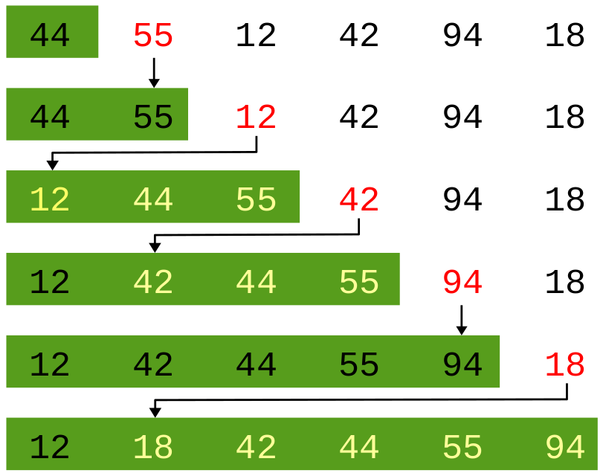
Insertion Sort

Slide 11
Insertion Sort

Slide 12
Insertion Sort

Slide 13
Insertion Sort

Slide 14
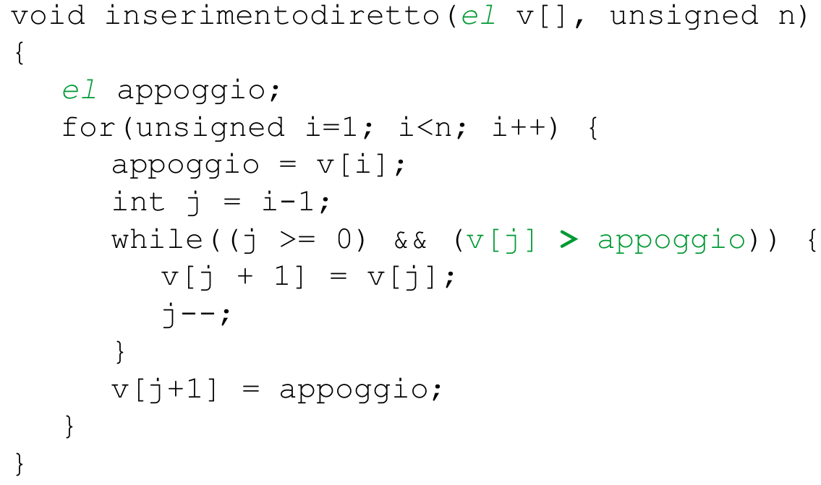
Insertion Sort

Slide 15
Insertion Sort
 | Caso Migliore | Caso Medio | Caso Peggiore
InsertionSort | O(n) | O(n²) | O(n²)
Possiamo migliorare l’insertion sort utilizzando la ricerca binaria per collocare correttamente l’elemento a[i] nel sottoarray ordinato.
Questo riduce il numero di passi per trovare la posizione corretta da O(n²) ad O(nlogn), tuttavia, ognuno degli elementi deve essere spostato di una posizione e ciò richiede comunque un costo totale di O(n²) nel caso medio e peggiore.

Slide 16
Selection Sort
L’ordinamento per selezione diretta seleziona l’elemento minore del sottoarray non ordinato e lo posiziona al primo posto.

Slide 17
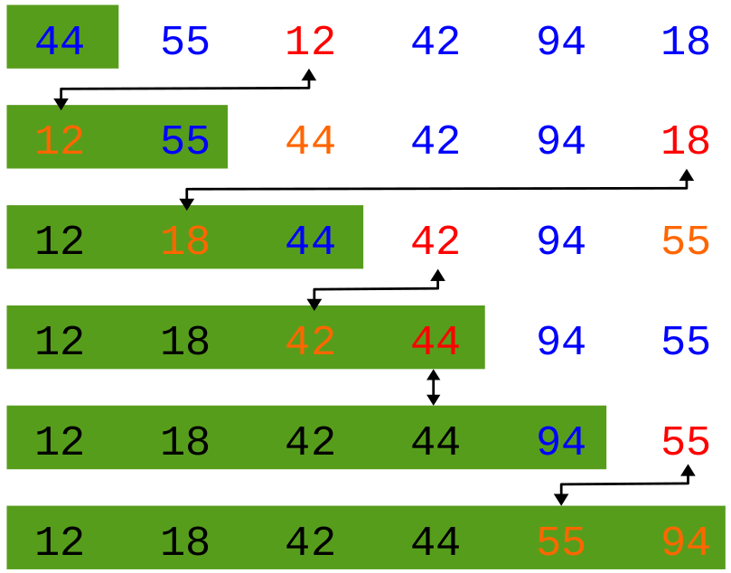
Selection Sort

Slide 18
Selection Sort

Slide 19
Selection Sort

Slide 20
Selection Sort

Slide 21
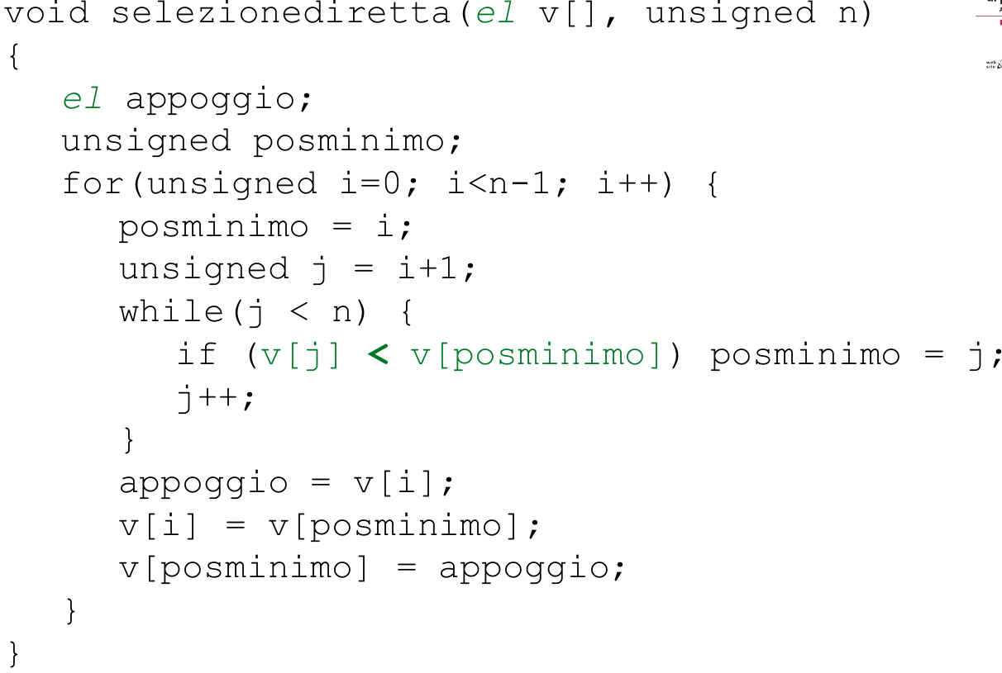
Selection Sort
Costo O(n²) in qualsiasi caso

Slide 22
Esercizi
Implementare l’algoritmo Insertion Sort
Migliorare l’algoritmo precedente sfruttando la ricerca binaria
Implementare l’algoritmo Selection Sort
Applicare la ricerca sequenziale per contare il numero di volte che un elemento compare in un array.

Slide 23
Bubble Sort
Per ogni iterazione si confrontano gli elementi adiacenti e si scambiano i loro valori quando il primo è maggiore del secondo. Come conseguenza, abbiamo che il maggiore ‘’risale’’ fino alla cima del vettore ad ogni iterazione.
Dopo n-1 iterazioni l’array risulterà ordinato.

Slide 24
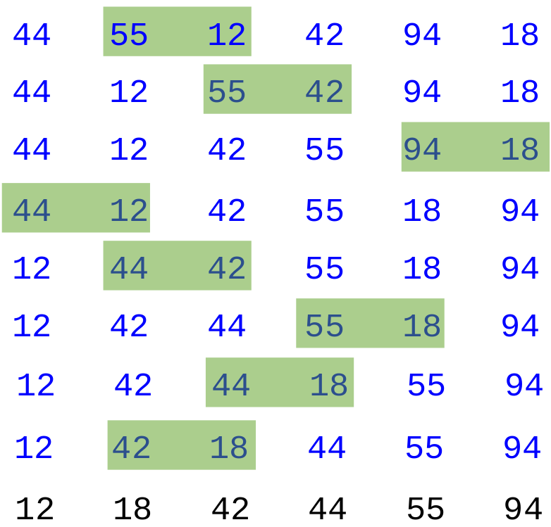
Bubble Sort

Slide 25
Bubble Sort

Slide 26
Bubble Sort

Slide 27
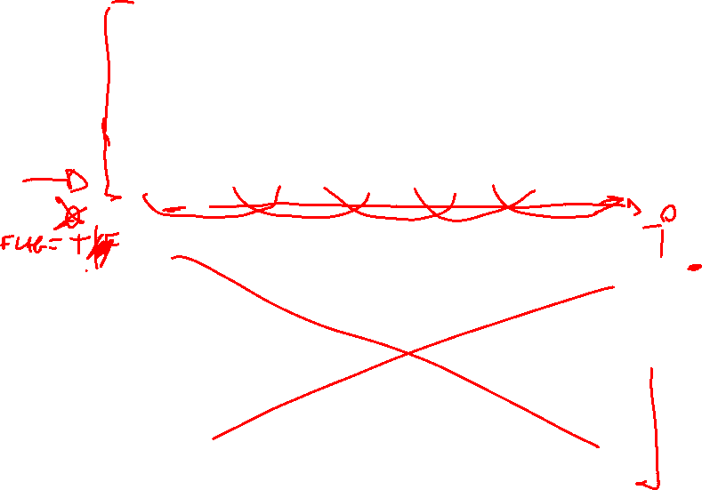
Bubble Sort
Il massimo è risalito

Slide 28
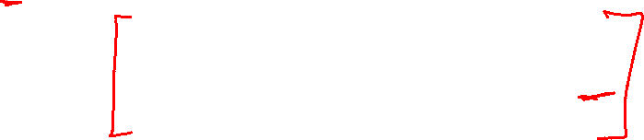
Bubble Sort
Ripeti n-1 volte {
ripeti n-1 volte {
confronta elementi adiacenti,
se è il caso effettua uno swap
}
}
Possiamo migliorare questa strategia ?

Slide 29

Bubble Sort
Ripeti n-1 volte {
ripeti n-1 volte {
confronta elementi adiacenti,
se è il caso effettua uno swap
}
}
Possiamo migliorare questa strategia ?
Ripeti fino a quando ci sono scambi da fare{
ripeti n-1 volte {
confronta elementi adiacenti,
se è il caso effettua uno swap
}
}

Slide 30
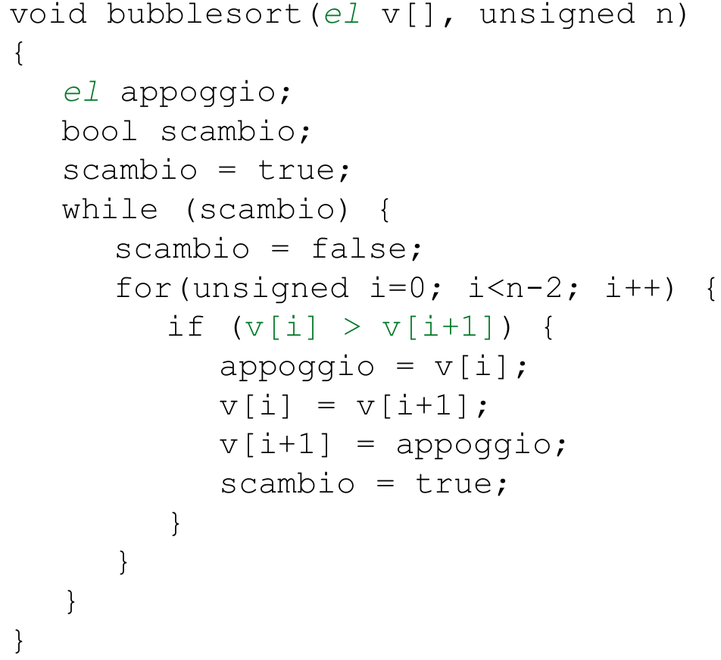
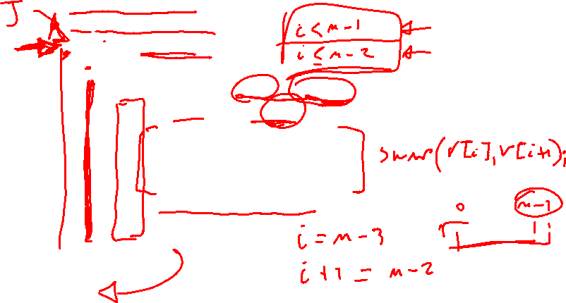
Bubble Sort

Slide 31
Bubble Sort
 | Caso Migliore | Caso Medio | Caso Peggiore
BubbleSort | O(n²) | O(n²) | O(n²)
BubbleSort + flag | O(n) | O(n²) | O(n²)

Slide 32
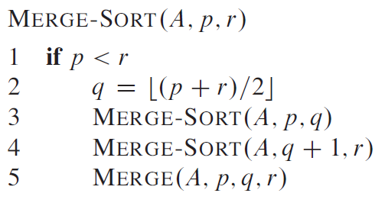
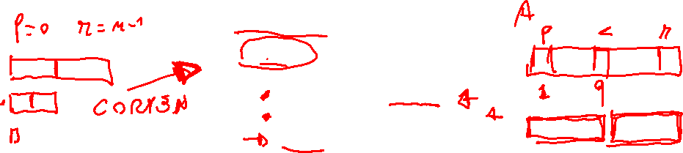
Merge Sort
Questo algoritmo implementa il paradigma divide et impera:
L’input di dimensione n viene partizionato in due parti di lunghezza n/2.
Le due sottosequenze vengono ordinate in maniera ricorsiva fino a quando si ottengono delle sequenze composte da un solo elemento.
A questo punto la procedura merge unisce due sottosequenze ordinate.

Slide 33
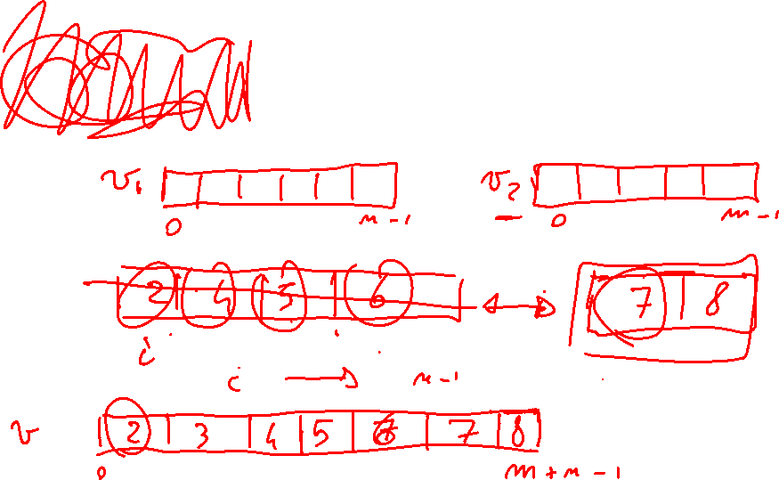
Merge Sort
38 | 27 | 43 | 3 | 9 | 82 | 10

Slide 34
Merge Sort
 | Caso Migliore | Caso Medio | Caso Peggiore
MergeSort | O(nLogn) | O(nLogn) | O(nLogn)
La complessità è la medesima in tutti e tre i casi perché l’algoritmo divide sempre le sequenze a metà impiegando un tempo O(log n) e le unisce impiegando un tempo lineare.

Slide 35
Quick Sort
Il Quicksort è l’algoritmo di ordinamento più efficiente. Si basa sulla divisione del vettore in tre partizioni:
Centrale: contenente un solo elemento detto pivot
Sinistra: contenente tutti gli elementi minori del pivot
Destra: contenente tutti gli elementi maggiori del pivot
Come conseguenza avremo che tutti gli elementi della partizione sinistra saranno minori del più piccolo della partizione di destra.
Si applica ricorsivamente l’algoritmo sulle partizioni sinistra e destra fino ad ordinare tutto il vettore.
Il pivot può essere scelto a caso.

Slide 36

Quick Sort

Slide 37
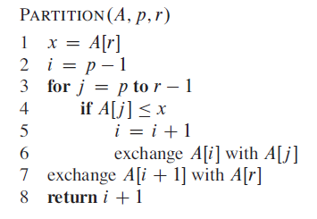
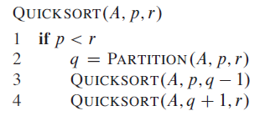
Quick Sort
Possiamo definire una procedura partition che si occupa di effettuare la partizione e restituire la posizione del pivot.

Slide 38
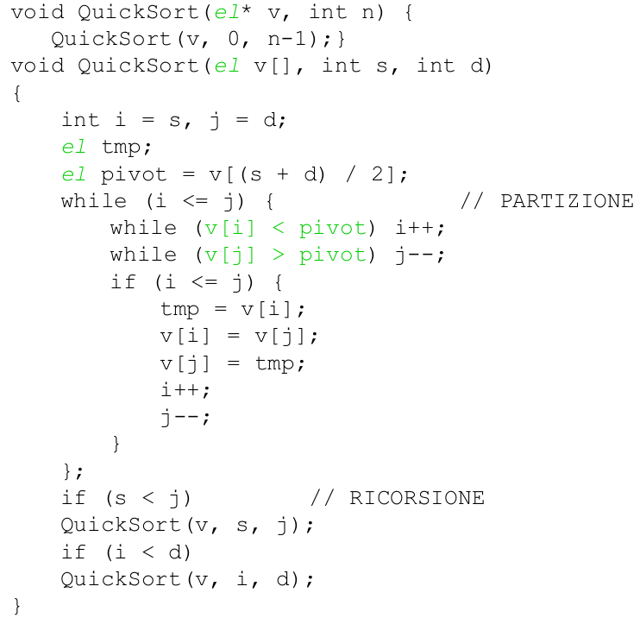
Quick Sort
Implementazione alternativa senza la procedura partition.

Slide 39
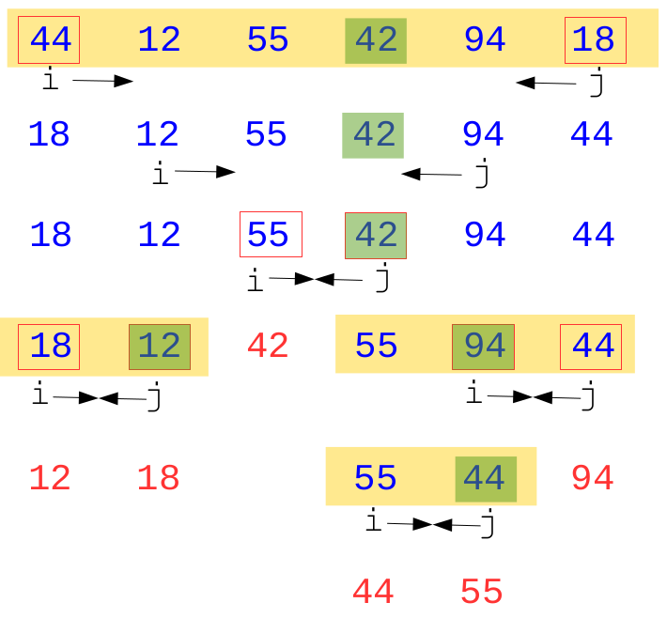
Quick Sort

Slide 40
Quick Sort
 | Caso Migliore | Caso Medio | Caso Peggiore
QuickSort | O(nLogn) | O(nLogn) | O(n²)
Caso peggiore: quando le due partizioni sono formate da 0 ed n-1 elementi. In questo caso il partizionamento costa O(n) e se questo caso si verifica ad ogni chiamata ricorsiva avremo un costo totale di O(n²).
Caso migliore: bilanciamento massimo. Si verifica quando i due sottoproblemi hanno dimensione circa n/2. In questo caso il costo è O(nLogn)
Caso medio: è possibile dimostrare che anche con una ripartizione sproporzionata ad ogni livello di ricorsione, il quicksort viene eseguito nel tempo O(nLogn). Questo perché qualsiasi ripartizione con proporzionalità costante produce una ricorsione di profondità O(logn) il cui costo unitario è O(n).

